Slide 1


44.04.01 Педагогическое образование
44.04.01
Pedagogik talim
Цифровое образование
Raqamli talim
МАГИСТРАТУРА
Магистратура

Slide 2

Ta'lim shakllari
Toliq vaqt
O'qish muddati-2 yil
Byudjet joylari-14
Yarim vaqt
O'qish muddati-2,5 yil
Byudjet joylari-0
Цифровизация
Поток цифровой информации захлестнёт любого, кто недостаточно грамотен, чтобы его контролировать в своей жизни

Slide 3


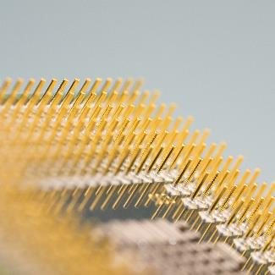



Nima qilish kerak?
Test yoki savollarga javob?
Qanday mavzular?
Test
Pedagogika
Elektron ta'lim
To'liq yoki distansion?
Axborot texnologiyalari
Distansion tarizda
Notes:
Тестовые задания содержат открытые вопросы по педагогике, информационным технологиям, элементам дистанционного и электронного обучения.

Slide 4







Barcha darajalar
Maktabgacha
Qoshimcha
Asosiy umumiy
O'rtacha umumiy
O'quv dasturi
Ta'limning barcha darajalarida raqamli ta'lim muhitini yaratishga tayyor bo'lgan mutaxassislarni tayyorlashga qaratilgan
Professional
Oliy

Slide 5
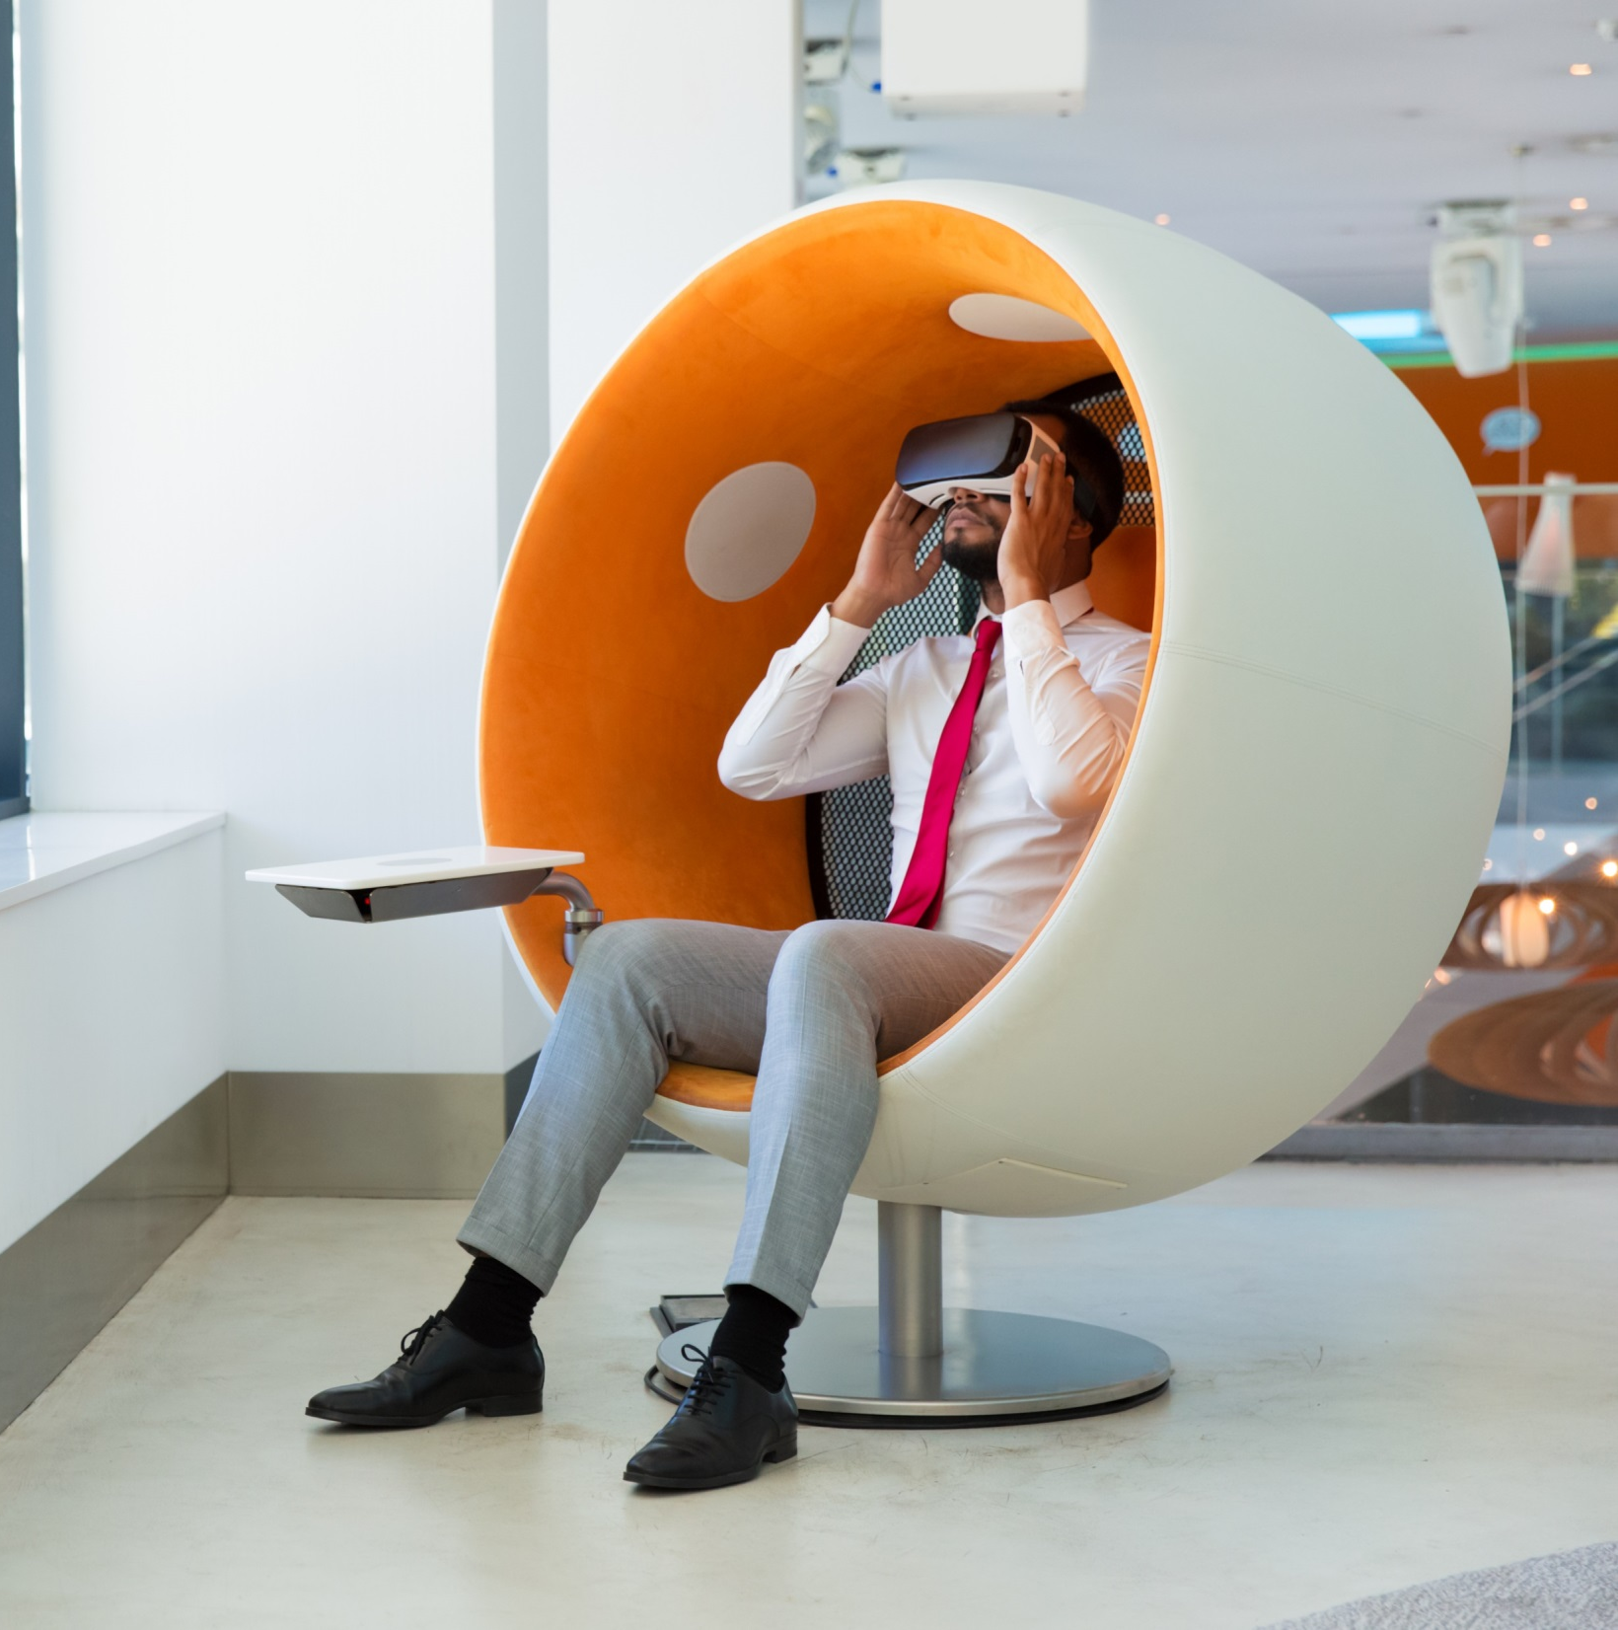
Kelajak kasblari
Ta'lim traektoriyalarini ishlab chiquvchi
Loyiha ta'limi tashkilotchisi
Ta'lim mazmunini ochish/Packer
Координатор образовательной
онлайн-платформы
• Ta'lim ekotizimlarining arxitektori
• O'quv muassasalari modernizatori
• Tug'ilmagan bolaning suratida mutaxassis
• Igropedagog
• va boshqalar…
Istiqbolli kasblar
Hayotni sifat jihatidan o'zgartiradigan innovatsiyalar an'anaviy "o'qituvchi-bilim manbai" modeli anachronizmga aylanadi

Slide 6




Dasturning xususiyatlari va o'ziga xosligi
Mavzu tayyorlash
Amaliyot
Raqamli apparat va dasturiy ta'minot, raqamli va tarmoq vositalari va resurslari
• Elni qo'llash arxitekturasi va amaliyoti. Qurilmalar
• Kompyuter dasturi
• Veb-vositalari va resurslari
• Elektron ta'lim texnologiyalari
• Multimedia kontentini ishlab chiqish texnologiyalari
Turli amaliyotlar davomida haqiqiy tajriba orttirish
• Tanishuv
• Loyiha-texnologik
• Pedagogik

Slide 7




Dasturning xususiyatlari va o'ziga xosligi
Psixologik-pedagogik va uslubiy tayyorgarlik
Ilmiy-tadqiqot faoliyati
Ilmiy-tadqiqot ishlari natijalari taqdimoti
• Konferentsiyalar va seminarlar
• Grantlar va tanlovlar
• Olimpiadalar
Innovatsion fanlar mavzusi
• Ta'limda innovatsion jarayonlar
• Pedagogik hamkorlikni o'rgatish
• Ta'lim jarayonini loyihalash

Slide 8
Ta'lim texnologiyalari
Ta'limni boshqarish tizimlari
Yuzma-yuz
Aqlli voqealar
• Interaktiv amaliyotlar
• Loyiha faoliyati
• Munozara maydonchalari
• Maslahat
• edu.kpfu.ru
• Google Класс
• Microsoft Teams
• МООК: Stepik, Coursera,
Лекториум и др.
• Interaktiv va ijodiy vazifalar
• Ta'lim va refleksiv forumlar
• Hamkorlik ishlari, o'zaro ta’lim
• O'zaro nazorat va baholash

Slide 9

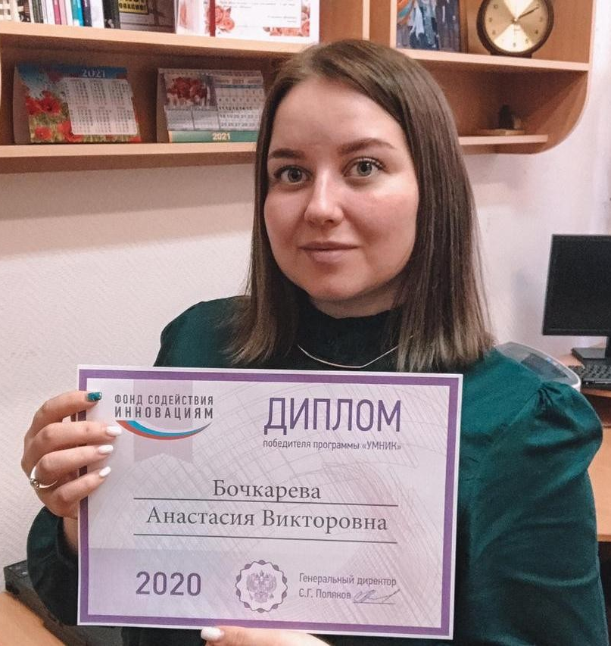


Достижения
Anastasiya Bochkareva
KFU Yelabuga institutining 2-kurs magistranti
"Raqamli iqtisodiyot"yo'nalishi bo'yicha ilmiy-texnika sohasida korxonalarning kichik shakllarini rivojlantirishga ko'maklashish jamg'armasi grantini qo'lga kiritdi.

Slide 10


Bugungi kunda ta'lim tizimida olingan eng muhim vakolatlardan biri raqamli yoshga o'tishga imkon beruvchi raqamli vakolatdir, shuningdek, jamiyat hayotining barcha jihatlarini innovatsion rivojlantirishni ta'minlaydi.
Haqiqatlar doirasida dolzarblik
"Raqamli ta'lim "loyihasi uchun mutaxassislar tayyorlaydi" raqamli iqtisodiyot uchun Kadrlar»

Slide 11




Sharhlar
"
"
Bu erda siz mahoratingizni keskin ravishda pompalay olasiz!
"Raqamli ta'lim" magistraturasida tahsil olish juda quvonchli!
Ilmira Baxtiyarova 2-bosqich magistranti
Anjela Xusnullina 2-bosqich magistranti
"
Yangi raqamli vositalarni o'rganish-ajoyib —
Anastasiya Ivanova 2 yillik ta'lim ustasi

Slide 12
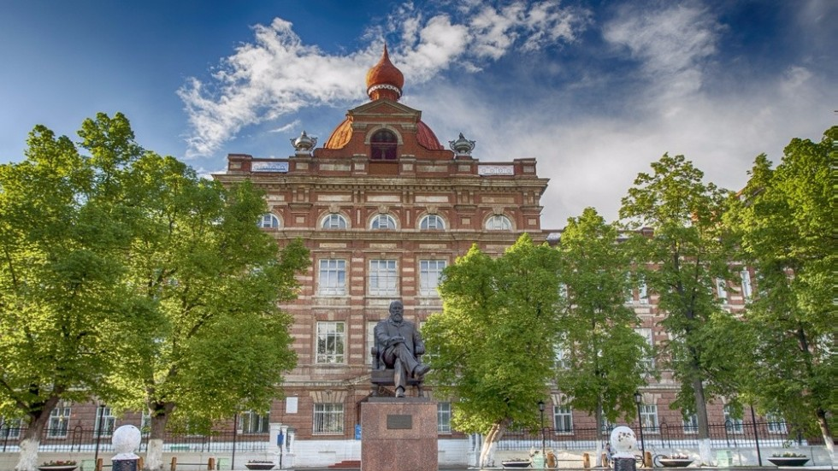
"Raqamli ta'lim“ magisteri bo'ling!

